Slide 1
Heapsort

Slide 2
Историческая справка
Heapsort, алгоритм был придуман J.W.J. Williams’ом в 1964 году, в этом же году появилось такое понятие как “куча”. В этом же коду он представил усовершенственный алгоритм TreeSort.

Slide 3
Принцип работы
Сортировка использует бинарное сортирующее дерево, это дерево, у которого выполнены условия: -Каждый лист имеет глубину либо d, либо d-1, d-максимальная глубина дерева.
-Значение в любой вершине не меньше значения её потомков.

Slide 4
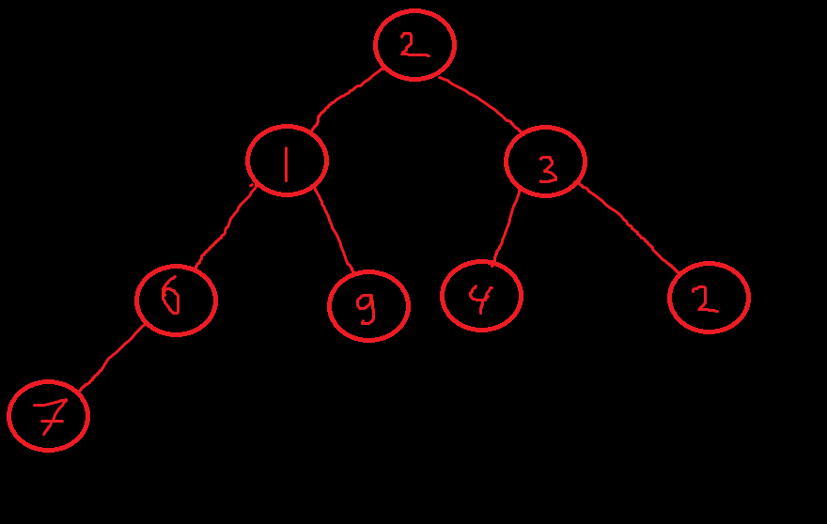
Пример
Рассмотрим массив из элементов 2 1 3 6 9 4 2 7, всего 8 элементов, для начала построим его бинарное дерево:

Slide 5
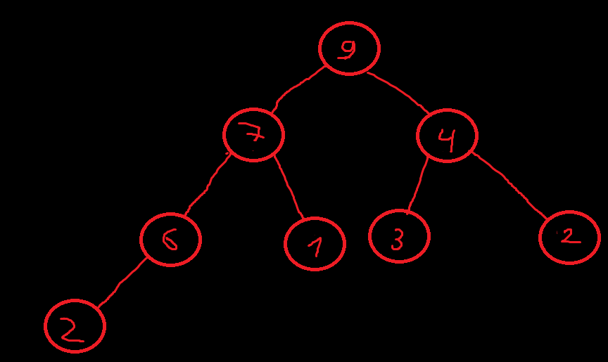
Построим его “максимальную” кучу:
При этом его массив: 9 7 4 6 1 3 2 2, поменяем местами самый первый и последний элемент местами, получится 2 7 4 6 1 3 2 9, теперь рассмотрим тот же массив, но уже из 7 (8-1) элементов.

Slide 6
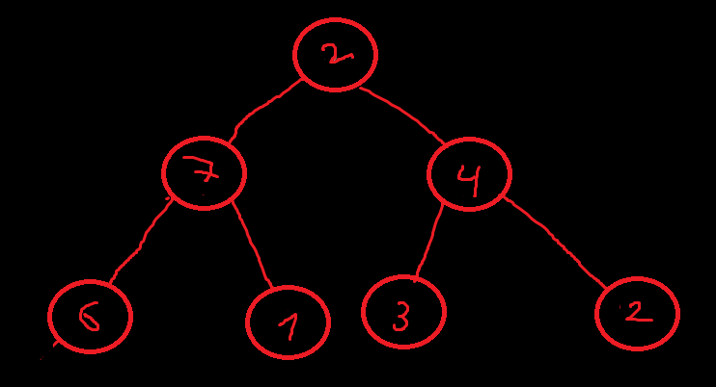
Получаем:
Строим “максимальную кучу”, массив изменится так: 7 6 4 2 1 3 2, меняем первый и последний элемент местами, получится 2 6 4 2 1 3 7 теперь будем рассматривать на 1 элемент меньше, т.е только 6 элементов, проделываем тоже самое и массив будет отсортирован.

Slide 7
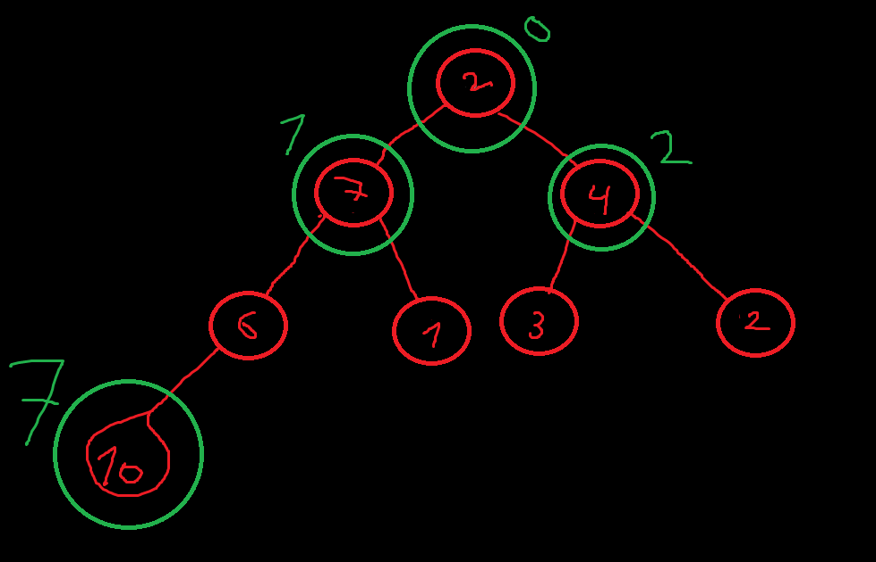
Объяснение Метода Heapify
На вход он принимает 3 параметра: массив, длина массива, номер так называемой ноды, на примере 2 7 4 6 1 3 2 10:
Всего у него 8 нод (от 0 до 7)
Вызов метода Heapify с соответствующим номером ноды создаст “правильную” ноду

Slide 8
При вызове метода heapify для массива из предыдущего слайда с параметрами heapify(arr, 8, 1) ничего не сделает, потому что это уже “правильная нода” А вот с параметрами (arr, 8, 6) поменяет местами 10 и 6 соответственно, т.к 6<10. Если же после такого изменения вызвать ранее “правильную ноду” heapify(arr, 8, 1), то 10 уже поменяется с 7, т.к 7<10.

Slide 9
Оценка сложности
Т.к мы у нас есть цикл, из n-1 элементов, то изначальная сложность O(n), также у нас есть рекурсивный метод, сложность которого равна O(log(n)) =>сложность всего алгоритма равна O(nlog(n))

Slide 10
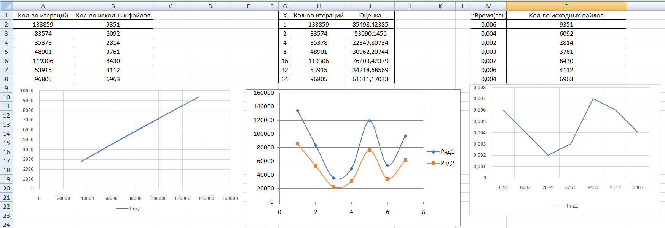
Графики

Slide 11
+ и - алгоритма
Достоинства:
-Имеет доказанную оценку худшего случая O(n*log(n))
-Сортирует на месте, то есть требует всего O(1) дополнительной памяти
Недостатки:
-Неустойчив — для обеспечения устойчивости нужно расширять ключ.
-На почти отсортированных массивах работает столь же долго, как и на хаотических данных.
-На одном шаге выборку приходится делать хаотично по всей длине массива — поэтому алгоритм плохо сочетается с кэшированием и подкачкой памяти.
-Методу требуется «мгновенный» прямой доступ; не работает на связанных списках и других структурах памяти последовательного доступа.
-Из-за сложности алгоритма выигрыш получается только на больших n. На небольших n (до нескольких тысяч) быстрее сортировка Шелла.

